Slide 1

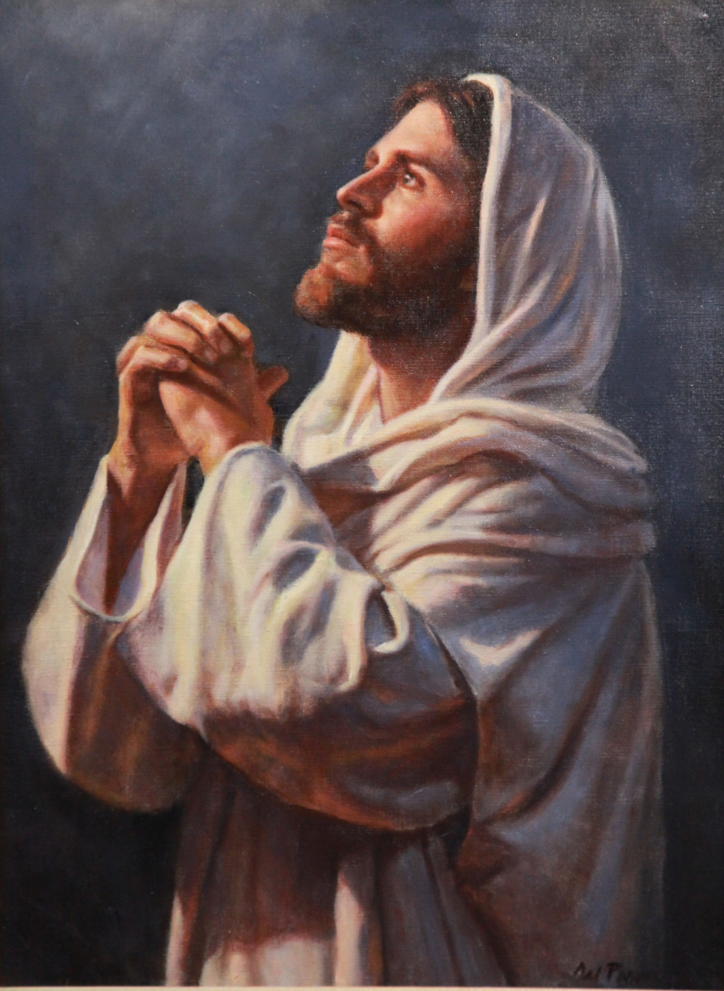


Kako je Isus molio za naše jedinstvo
Ustroj, sadržaj i snaga Kristovih riječi u Iv 17
„Biblija za odrasle” – 36. večer – amdg.eu

Slide 2
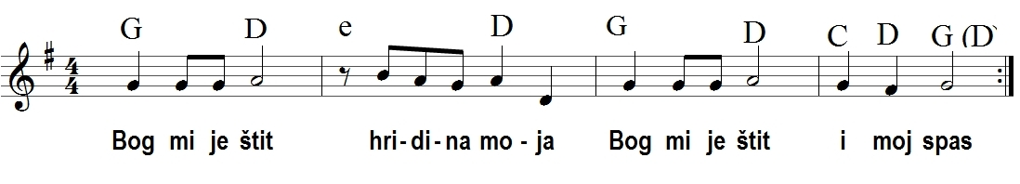
Bog mi je štit (Ps 31)

Slide 3
Kako je Isus molio za naše jedinstvo
Ustroj, sadržaj i snaga Kristovih riječi u Iv 17
„Biblija za odrasle” – 36. večer – amdg.eu

Slide 4
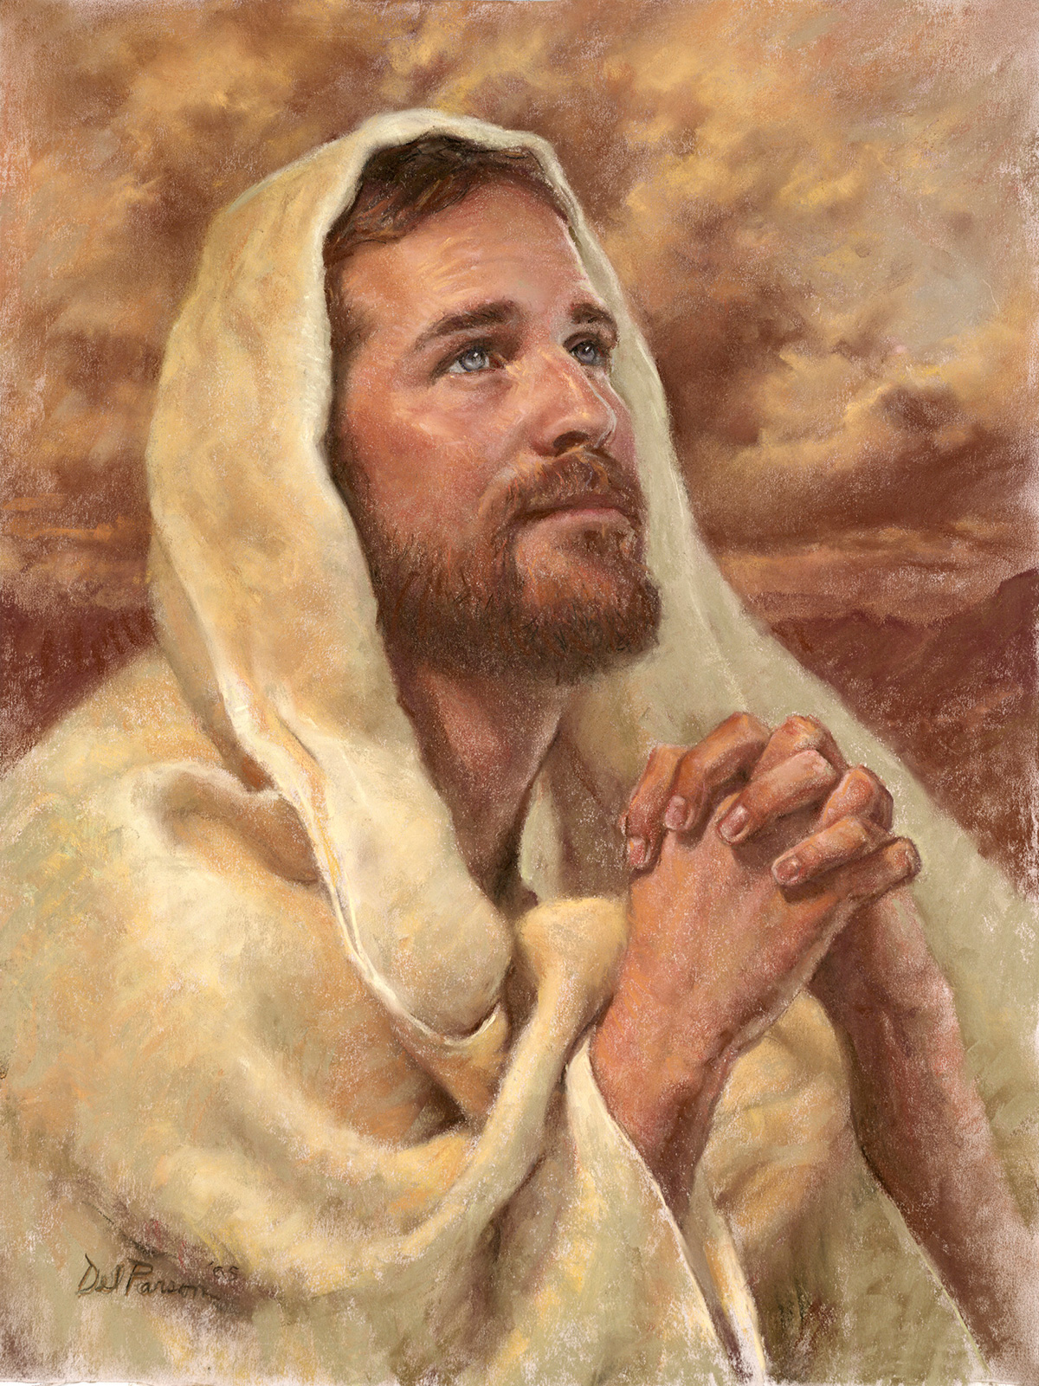
Da budemo jedno
Što me najviše odvaja
od bližnjih?
Koliko poznajem ljubav
Oca nebeskoga prema
njegovu Sinu, Isusu?
Gdje mi Isus, Mesija,
najviše pomaže u čuvanju moje zajednice?

Slide 5
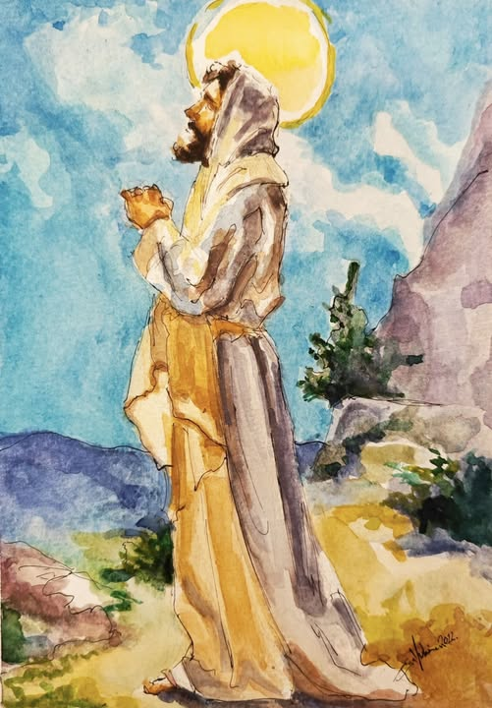
Gospodinova prošnja
  za našu slogu
Da budu jedno kao mi (Iv 17,11b)
  Sačuvaj ih u svome imenu
Da svi budu jedno (17,21) –
kao što si ti u meni i ja u tebi
  I oni koji će na njihovu riječ
  vjerovati u mene (20)
  Oni u nama (21)
Da budu jedno kao što smo mi jedno (22b); savršeno jedno (23)
  Ja u njima i ti u meni (23)

Slide 6
Cjelovit tekst
Poslati 7x – Apostolska molitva
(1) Jedini istinit Bog
poslao Mesiju (3)
  Upoznati ih – to je život vječni
(2) Učenici povjerovali da ga je
Otac poslao
  Jer su primili stvari koje je Otac dao
  Isusu, a Isus njima (8)
(3) Učenici i budući vjernici spoznali su (25)
(4,5) Ti si mene poslao u svijet, ja njih (18)
(6) Svijet će vjerovati da si me ti poslao kad svi budu jedno (21)
(7) Spoznat će kad oni budu savršeno jedno (23)

Slide 7
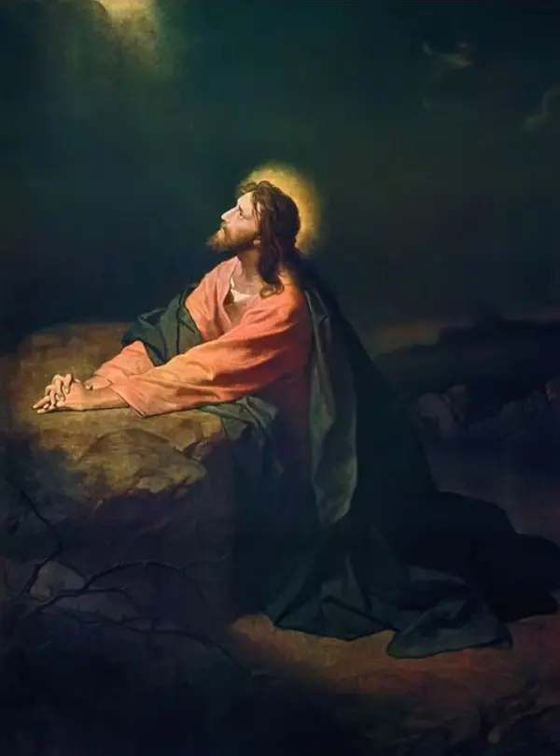
Kontekst
Došao je čas! (17,1) - „ja” – „ti”
  2x Idem k tebi (11.13)
Nakon Večere: „Ustanite!” (14,31),
veliki govor „ja” – „vi” od 15,1
do: „To vam rekoh da u meni mir
imate” (16,33)
Prije prelaska Cedrona i vrta (18,1)
Molitva tijelom: oči podignute prema nebu (17,1)
  5 kruhova i 2 ribe (Mk 6,41); Effata (Mk 7,34)
  Ovdje bez pada i krvavog znoja
  „umjesto”: „Oče, ako je moguće”, „Oprosti im!”, „U ruke tvoje”

Slide 8
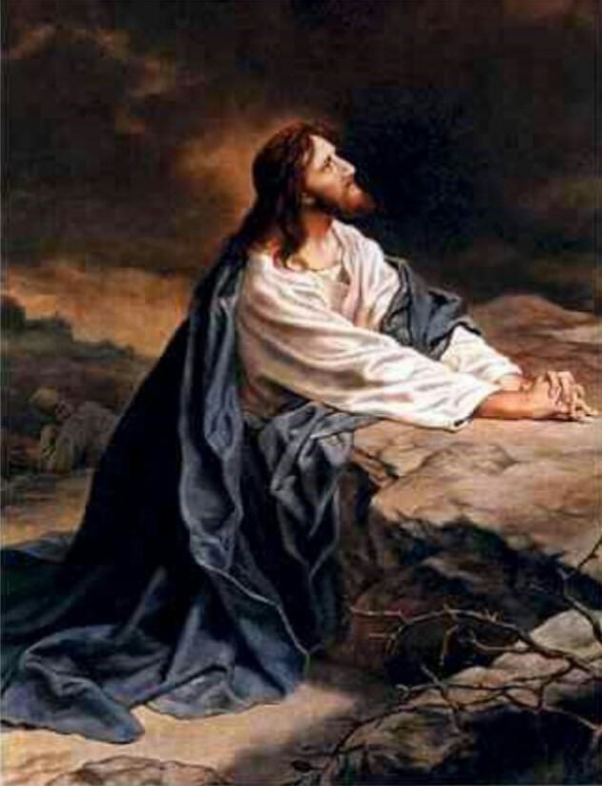
Je li lako pitati, zatražiti?
Molim za njih – dao si mi ih,
tvoji su (9)
  Ne molim za svijet
Molim da ih očuvaš od Zloga (15)
  Ne da ih uzmeš sa svijeta
Molim za one koji će na njihovu
riječ vjerovati (20)
  Ne samo za ove
20)

Slide 9
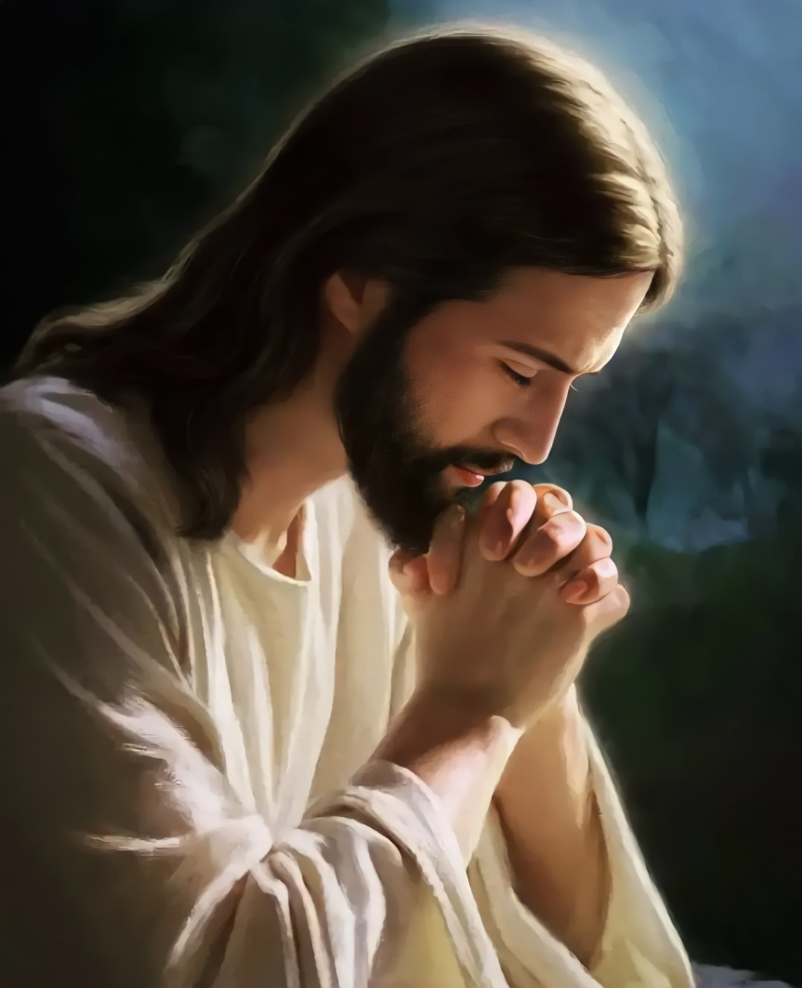
„Likovi”: Otac
Oče (5x), proslavi Sina (1)
Ti si u meni, a ja u tebi (21)
Želim da oni budu sa mnom (23)
Oče SVETI, čuvaj ih (11)
Oče PRAVEDNI,
ja te poznajem (25)
Tko je Otac: Jedini istiniti Bog (2)
Sve moje tvoje je, i tvoje moje (10)
Ljubio Isusa (23.24.26) prije postanka svijeta (24), ljubio je Isusove učenike (23).
Poslao Mesiju u svijet (18.21.23.25)

Slide 10
Naglašeno „ja”
  Usp. kruh živi, svjetlo svijeta,
  dobri pastir... Ja jesam
Ja sam te proslavio (4)
Ja molim za njih (9)
Ja sam ih čuvao (12)
Ja sam im dao tvoju riječ
(Logos 14),
  Sačuvali su je (6), istina (17)
Ja posvećujem samoga sebe za njih (19)
Ja sam te upoznao (25)
  Vlast nad svakim tijelom, da im dam život vječni (2)

Slide 11
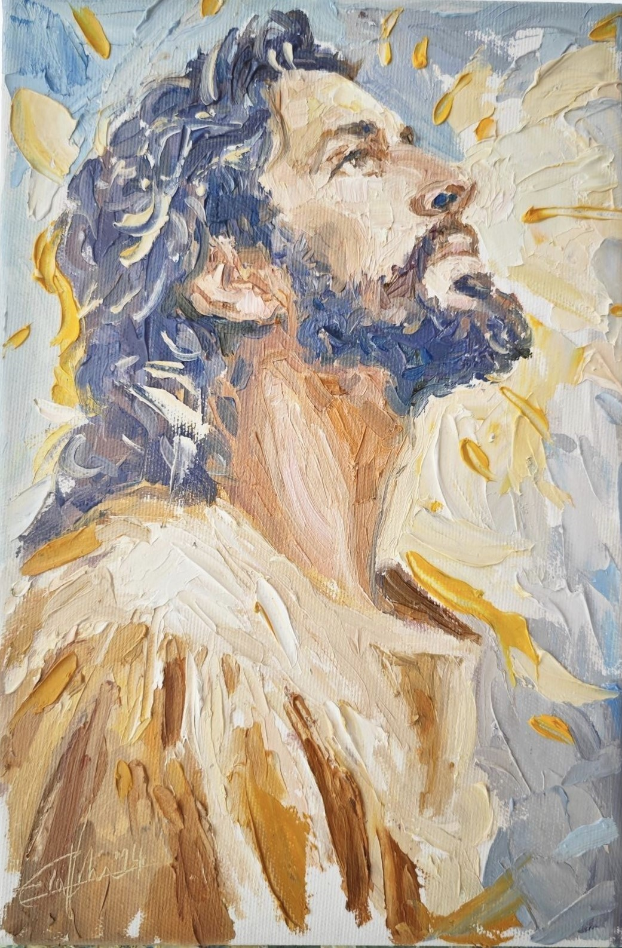
Slava
5x glagol, 3x imenica
2x Proslavi me! (1.5)
  Da Sin proslavi tebe (1)
  Kod sebe, onom slavom
  od prije postanka svijeta (5)
Proslavio sam te na zemlji (4)
  Proslavio sam se u njima (10)
Slavu koju je Otac dao Isusu,
Isus je dao učenicima,
zato da budu jedno (22)
Isus želi da gledamo njegovu slavu (24)

Slide 12
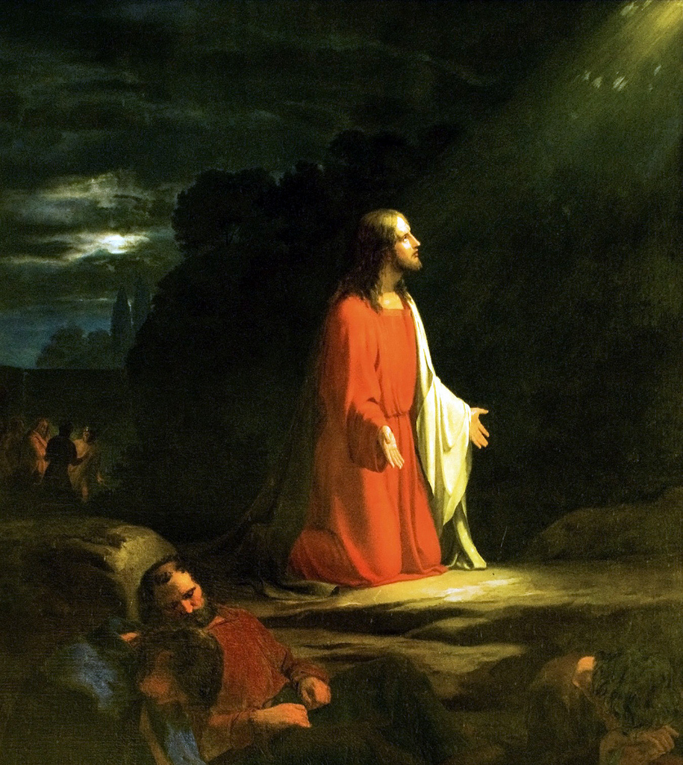
Želja i svrha
  17x namjerni veznik „da”, npr.
4x da budu jedno (11.21-23)
Govorim ovo zato da imaju
puninu moje radosti u sebi (13)
Da budu posvećeni u istini (19)
Da budu sa mnom (24)
Zašto da budu jedno (23)?
  Zato da svijet upozna (23): (1) ti si me poslao;
  (2) njih si ljubio kao mene
Da ljubav kojom si ti mene ljubio bude u njima i ja u njima (26 – zaključak)
  Zato sam im očitovao tvoje ime i još ću očitovati

Slide 13
Da budemo jedno
Što me najviše odvaja
od bližnjih?
Koliko poznajem ljubav
Oca nebeskoga prema
njegovu Sinu, Isusu?
Gdje mi Isus, Mesija,
najviše pomaže u čuvanju moje zajednice?

Slide 14
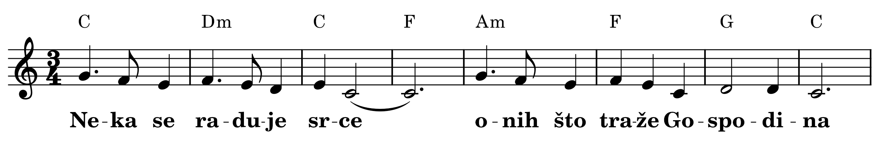
Neka se raduje srce (Ps 105)

